Slide 1
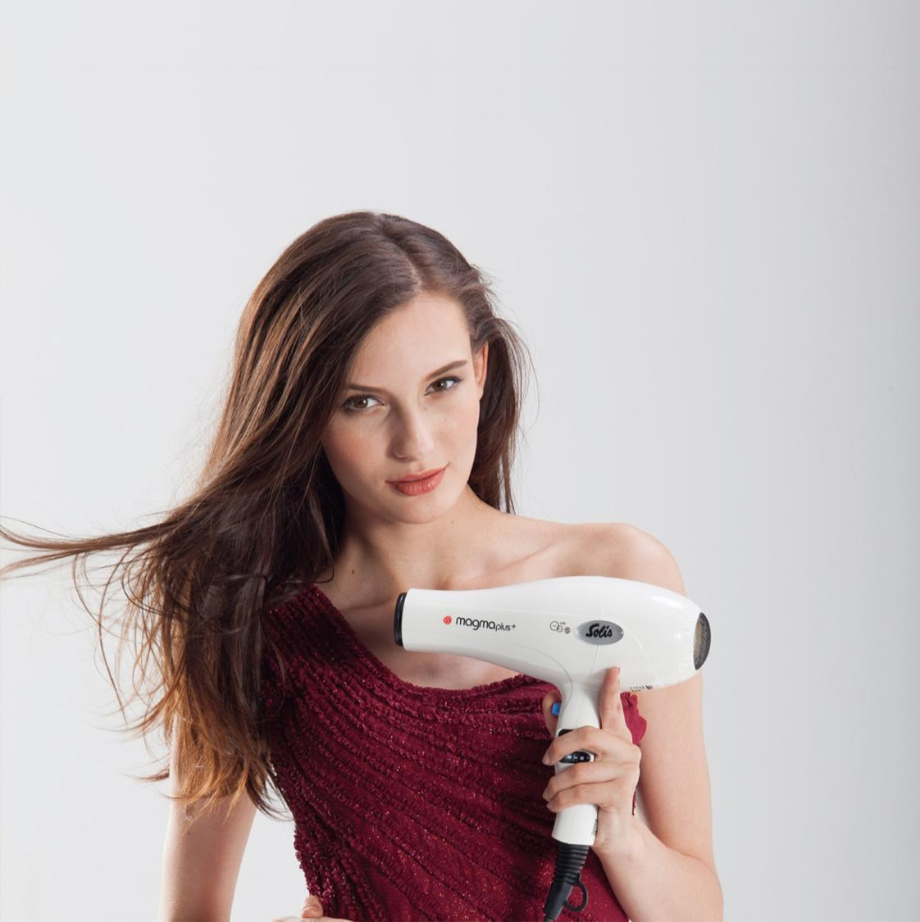


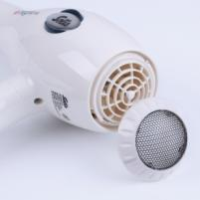
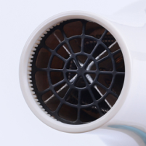
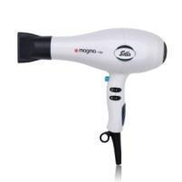
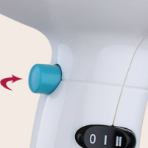
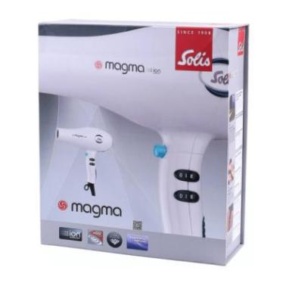
索利斯吹风机 MG258i
建议零售价： ¥ 899元
供货价：270
特点：
¤ 抗摔设计
¤ 特制耐高温机身
¤ 超大风量
¤ 超高风温
重 量 : 530g
风 量 : 35.00升/秒
转 速 : 17500转/分钟
负 离 子：2000万/厘米³
额定功率：2000W
装箱数量：10PCS
画 册
61页

